Slide 1
Introduction to Data Science
Hugo Cunha - 1610565
Pedro Felipe - 1611074
Renan Moreira - 1611061
Yan Cunha - 1610886

Slide 2
Tema escolhido (T1-1)
PROMOTE GENDER EQUALITY
AND EMPOWER WOMEN

Slide 3
Dataset escolhido
Datasets de Gender Inequality Index e Gender Development Index foram escolhidos pois, combinados, apresentavam os principais parâmetros necessários para medir a desigualdade presente entre os gêneros em todo o mundo. Os dados neles contidos pertencem a diversos campos do desenvolvimento humano.
http://hdr.undp.org/en/composite/GII
http://hdr.undp.org/en/composite/GDI

Slide 4
Perguntas realizadas
Qual a relação entre o HDI e GII?
Qual a razão da renda per capita média feminina para a renda per capita média masculina?
Qual a relação entre IDH de um país e participação feminina na força de trabalho?
Qual a relação entre renda per capta por gênero e anos de educação por gênero?
Existe relação entre representação política feminina e igualdade de renda entre os gêneros?
Existe relação entre participação feminina na força de trabalho e IDH?
Qual a razão média entre IDH feminino e masculino?
Qual a relação entre a razão da participação na força de trabalho feminina e masculina e igualdade de renda entre os gêneros?
Como as diferentes regiões do mundo se comportam em relação ao GII?
Existe relação entre a participação política feminina e a expectativa de vida feminina?

Slide 5
Arrumando o Dataset
Dataset utilizado possuía, originalmente, diversas colunas em branco e eram dois arquivos excel separados.
Juntamos em um único arquivo .csv eliminando as colunas em branco

Slide 6
Problemas encontrados
Um dos atributos estavam com uma notação utilizando ‘ . ’ Ex:
1.000 (mil)
100.000 (cem mil)
Isso era lido como não mil e cem mil e sim como um (1.0) e cem (100.0)

Slide 7
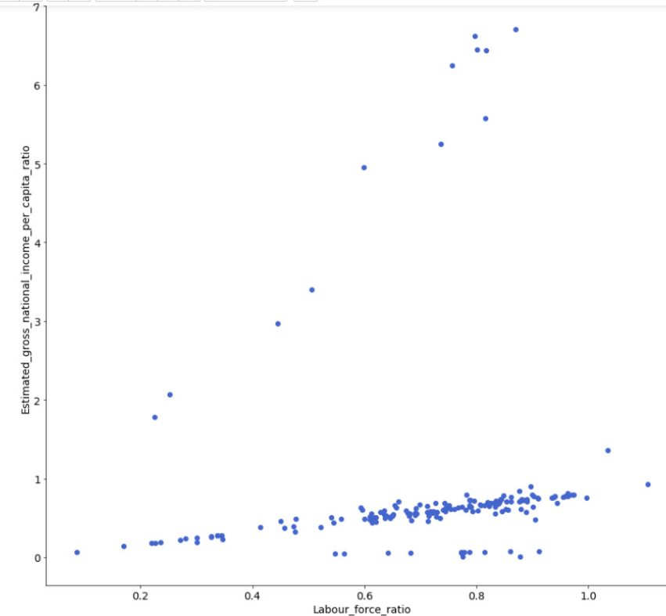
Problemas encontrados
Detecção:

Slide 8
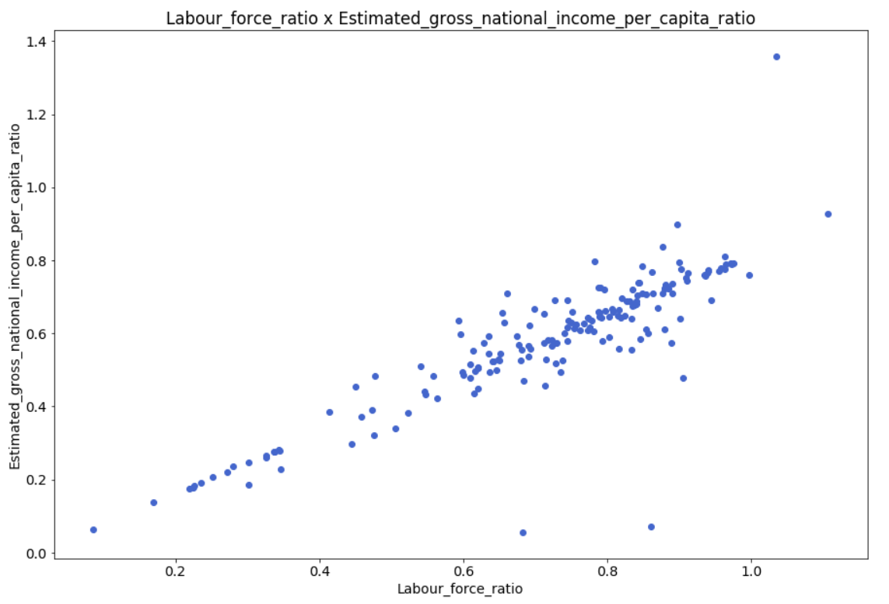
Problemas encontrados
Detecção:

Slide 9
Problemas encontrados
Detecção:
Burundi

Slide 10
Problemas encontrados
Detecção:
Burundi
RperC_f = 807
RperC_m = 594
dolares por ano

Slide 11
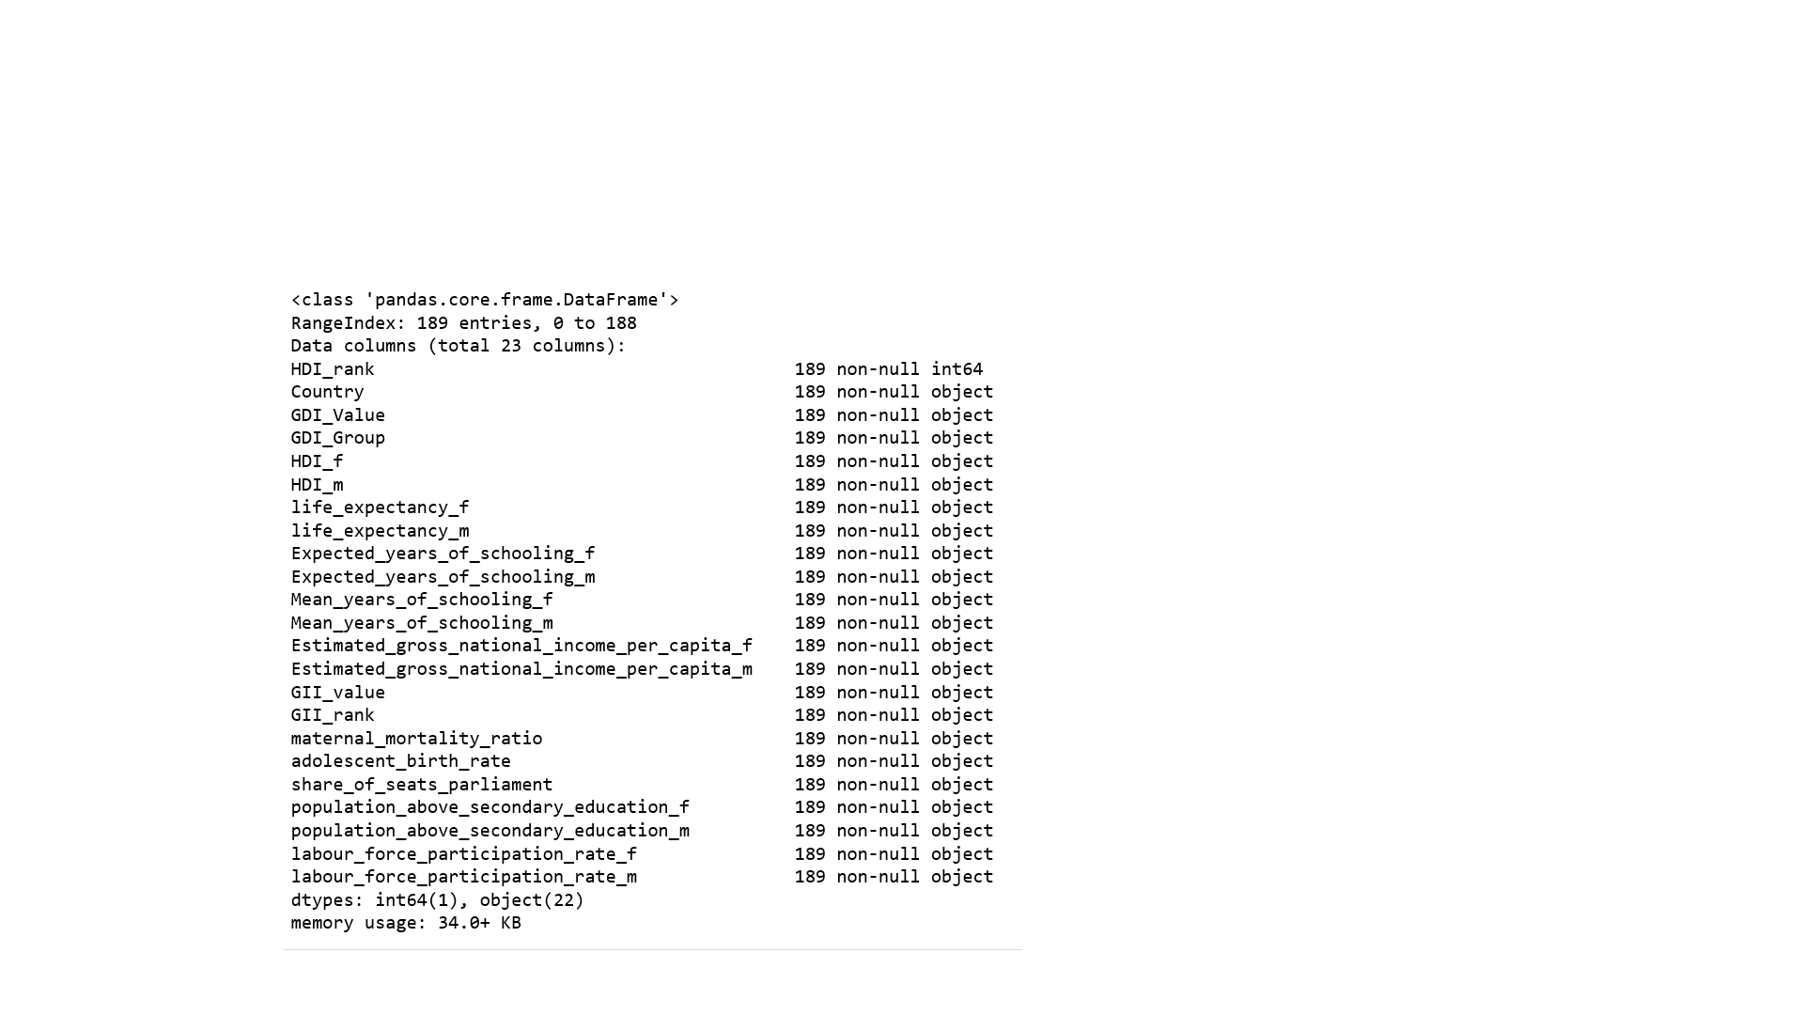
Tratamento em código
Primeiro problema

Slide 12
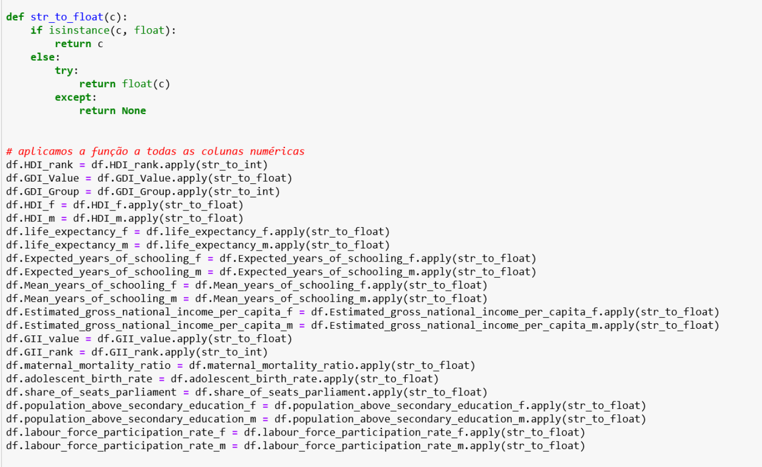
Tratamento em código
Solução:

Slide 13
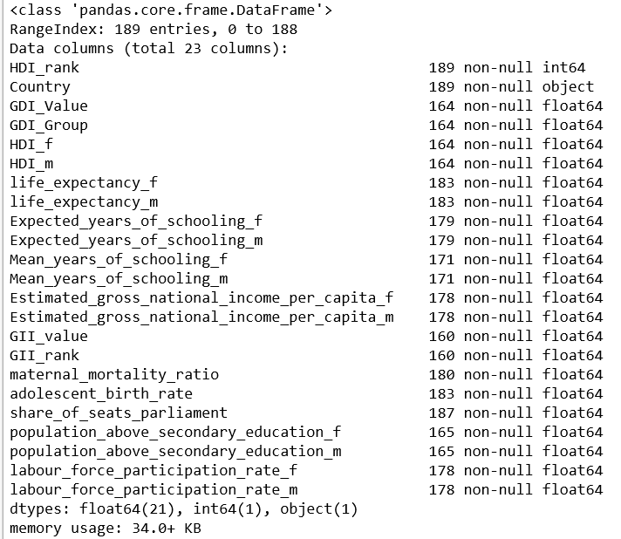
Tratamento em código
Solução:

Slide 14
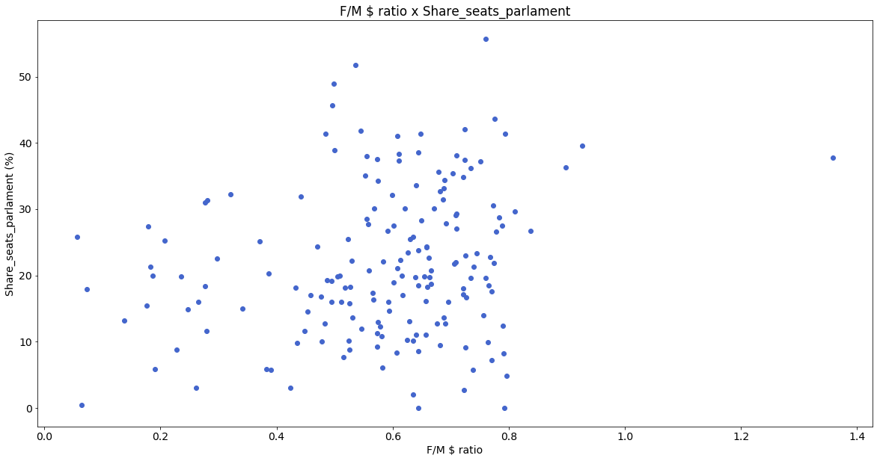
Perguntas interessantes respondidas
Existe relação entre representação política feminina e igualdade de renda entre os gêneros?

Slide 15
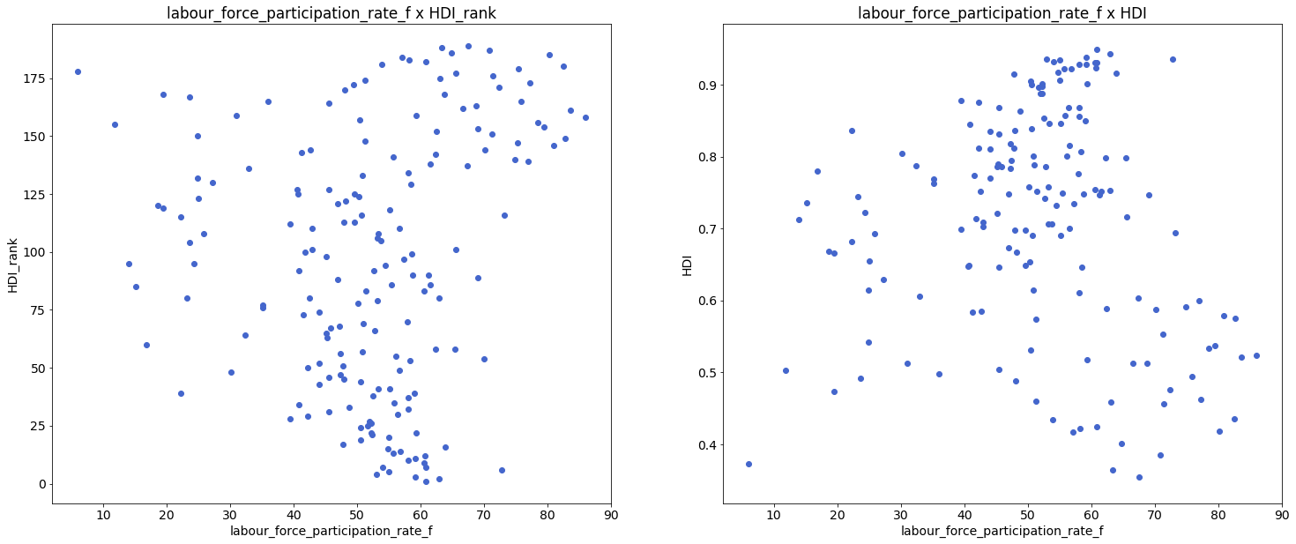
Perguntas interessantes respondidas
Existe relação entre participação feminina na força de trabalho e IDH?

Slide 16
T1-2 Aprendizado supervisionado
Nesta parte do trabalho, utilizamos algoritmos de aprendizado de máquina aprendidos em sala de aula, como o Support Vector Machine (SVM) e o K-Nearest Neighbors (KNN). Escolhemos instâncias encontradas no DataSet “Car Evaluation” do repositório da UCI. Esse DataSet possui 6 atributos para classificação de carros : Preço de compra, preço de manutenção, número de portas, número de pessoas, tamanho da mala e segurança. Todos os atributos têm valores discretos. Existem 4 classificações para os carros: Não aceitável, aceitável, bom e muito bom. No arquivo de DataSet existem 1728 instâncias e esse grupo de instâncias cobre todo o espaço de possibilidades de combinações de atributos.
https://pedro-magalhaes.github.io/Teste/t1_2/machine_learning.html

Slide 17
Atributos escolhidos para o treinamento
Inicialmente fizemos a avaliação de quanto de informação cada atributo provê para a classificação. Utilizamos o Weka para ver mais facilmente esse ranking de atributos.
Verificamos que o atributo número de portas contribuía muito pouco, no entanto, ao retirarmos esse atributos , os resultados foram piores. Assim, optamos por manter todos os atributos no nosso treinamento.

Slide 18
KNN
No algoritmo de KNN, alteramos o nosso K para ver qual opção dava o melhor resultado. Ao final, chegamos a conclusão de que o K = 7 dava o melhor resultado. Abaixo, os testes com cada K testado:
k 3 = 0.9050925925925926
k 5 = 0.9444444444444444
k 7 = 0.9606481481481481
k 9 = 0.9467592592592593
k 11 = 0.9259259259259259

Slide 19
SVM
No SVM, tínhamos varias opções de kernel e o que deu os melhores resultados foi o kernel gaussiano (rbf), combinado com o “C” e o “gamma”. O kernel é a função que projeta o espaço de entrada no espaço de características. Nos nossos testes variando os parâmetros, usamos o Kernel linear primeiro, depois o polinomial e por último o gaussiano. Os melhores resultados foram obtidos com o gaussiano. Dentre todos os algoritmos testados, o SVM com o kernel rbf foi o que trouxe os melhores resultados. Um passo que melhorou nossos resultados foi a estandardização dos valores dos atributos em um número de 0 a 1

Slide 20
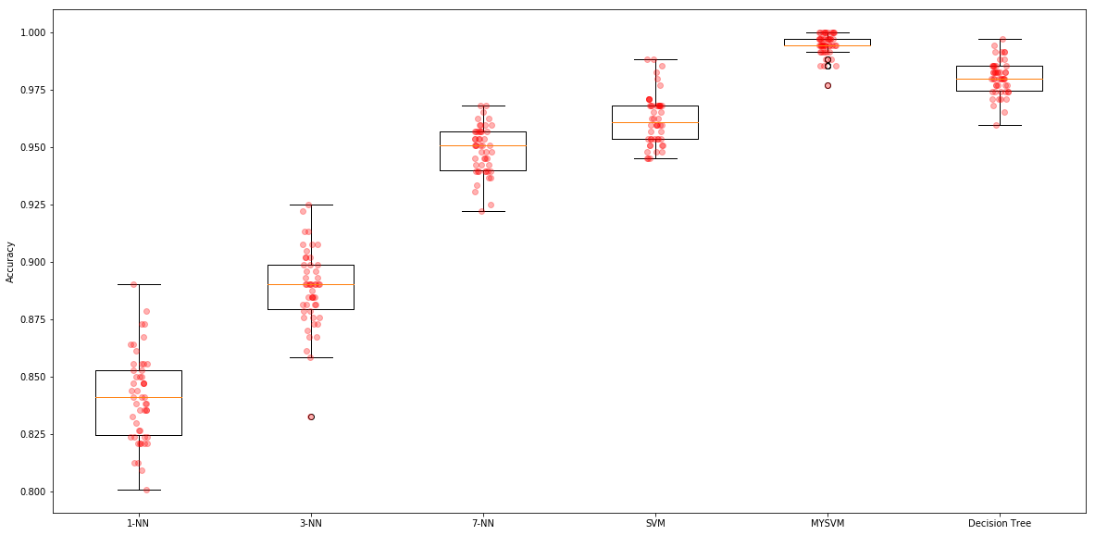
Resultados

Slide 21
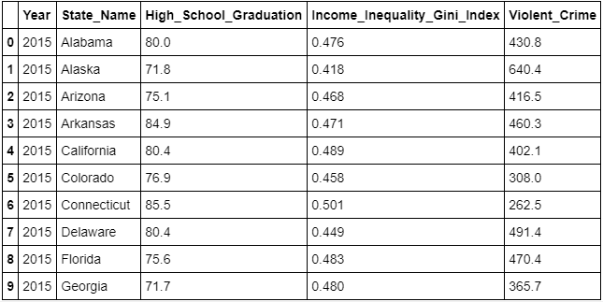
T1-3 dataset utilizado:
Dados:
Ano (2015-2018)
Estado dos EUA (50 estados)
Percentual de pessoas que se graduaram no ensino médio
Desigualdade econômica medida com o Gini index
Número de crimes violentos por 100,000 pessoas
https://www.americashealthrankings.org

Slide 22
Análise de regressão linear
Predictors: variáveis usadas para a previsão.
Coefficients: o ‘peso’ que cada variável têm na equação da previsão.
Intercept: valor esperado de Y quando todas as variáveis são iguais a 0
Mean squared error: diferença média quadrática entre as variáveis e o que é estimado

Slide 23
Análise de regressão linear
Caso 1: Previsão baseada somente no ano
Predictors: ['Year']
Coefficients: [8.23804237]
Intercept: -16243.189012251141
Mean squared error: 15528.31

Slide 24
Análise de regressão linear
Caso 2: Previsão baseada no ano e educação
Predictors: ['Year', 'High_School_Graduation']
Coefficients: [15.77325404 -2.48217076]
Intercept: -31246.9428323701
Mean squared error: 17793.42

Slide 25
Análise de regressão linear
Caso 3: Previsão baseada no ano e pobreza
Predictors: ['Year', 'Income_Inequality_Gini_Index']
Coefficients: [ 1.57617042 1560.10282786]
Intercept: -3537.5920359750817
Mean squared error: 21890.04

Slide 26
Análise de regressão linear
Caso 4: Previsão baseada no ano, pobreza e educação
Predictors: ['High_School_Graduation', 'Income_Inequality_Gini_Index', 'Year']
Coefficients: [ -2.484413 1395.62526004 12.84994129]
Intercept: -25982.52163079244
Mean squared error: 13259.21

Slide 27
Análise de regressão linear
Caso 5: Previsão baseada no ano, pobreza e educação usando regressão de Lasso
Predictors: ['High_School_Graduation', 'Income_Inequality_Gini_Index', 'Year']
Coefficients: [ 0. 847.73302618 0. ]
Intercept: -22.743162697750563
Mean squared error: 13227.44

Slide 28
Conclusão
Comparando o Mean Squared Error:
Caso 1: 15528.31
Caso 2: 17793.42
Caso 3: 21890.04
Caso 4: 13259.21
Caso 5: 13227.44

Slide 29
Conclusão
Comparando o Mean Squared Error:
Caso 1: 15528.31
Caso 2: 17793.42
Caso 3: 21890.04
Caso 4: 13259.21
Caso 5: 13227.44

